Slide 1
.NET Jump Start
Hands-on-Workshop

Slide 2
Kursinhalte
.NET Jump Start
Tag 1 | 01 | Überblick
 | 02 | Vorbereitung und Projektsetup
 | 03 | Datenmodellierung und -abfrage mit dem Entity Framework
Tag 2 | 04 | Aufbau einer Webapplikation mit ASP.NET MVC
 | 05 | Entwicklung einer Schnittstelle mit ASP.NET Web API
Tag 3 | 06 | Entwicklung einer App für Windows Phone

Slide 3
Module Tag 3
.NET Jump Start: Tag 3
09:00 – 10:30 | 06 | Entwicklung einer App für Windows Phone Teil 1 (Hands-On Views)
10:30 – 12:00 | 06 | Entwicklung einer App für Windows Phone Teil 2 (Hands-On ViewModels)
12:30 – 13:30 | - Mittagspause -
13:30 – 14:30 | 06 | Entwicklung einer App für Windows Phone Teil 3 (Hands-On Services)
14:30 – 15:00 | 06 | Entwicklung einer App für Windows Phone Teil 4/1 (WP API)
15:00 – 15:30 | - Kaffeepause -
15:30 – 16:00 | 06 | Entwicklung einer App für Windows Phone Teil 4/2 (Hands-On WP API)
16:00 – 17:00 | Universal App Plattform
17:00 – 17:30 | Zusammenfassung, Feedbackrunde

Slide 4
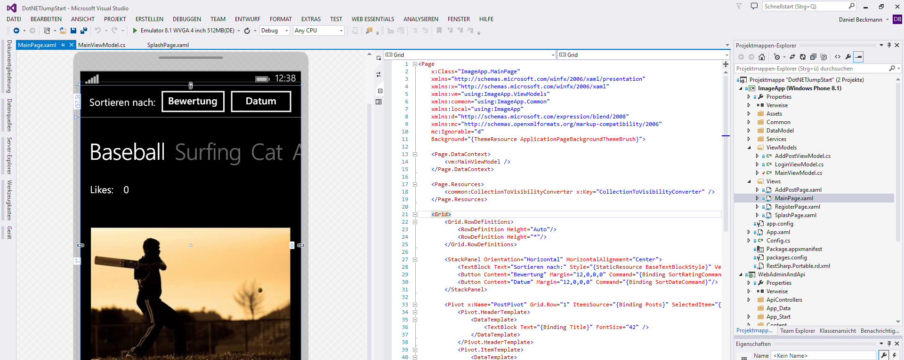
06 | Entwicklung einer App für Windows Phone
Daniel Beckmann

Slide 5
Agenda
Veröffentlichung der API in Microsoft Azure
Windows Phone Plattform
Exkurs: Windows Universal Plattform
Projektsetup und Erstellung der Views
Entwickeln der ViewModels
Anbindung der API über Services
Windows Phone API: FileOpenPicker
Universal App Plattform
Zusammenfassung, Feedbackrunde

Slide 6

Veröffentlichung der API in Microsoft Azure
Microsofts Cloud Plattform
Veröffentlichung der MVC-Webanwendung und der API
Adresse Webanwendung:
http://acando-workshop.azurewebsites.net
Adresse API:
http://acando-workshop.azurewebsites.net/api

Slide 7
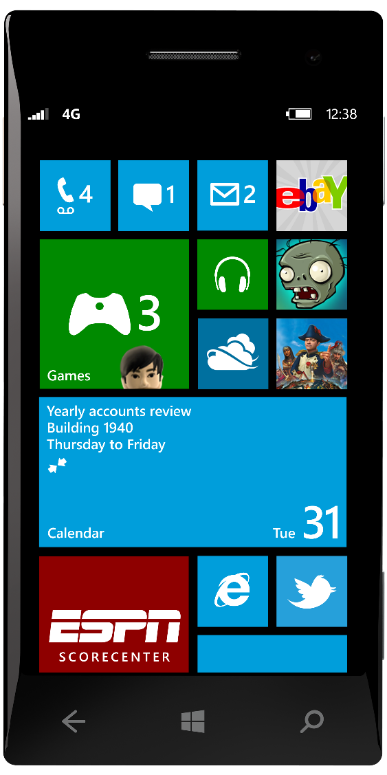
2. Windows Phone Plattform
Aktuell: Windows Phone 8.1
Bald: Windows 10 Mobile
Microsoft (Nokia), Samsung, HTC, Huawei
Flat Design
Kacheloptik
Notes:
- Demo WP App Contoso Cookbook -

Slide 8
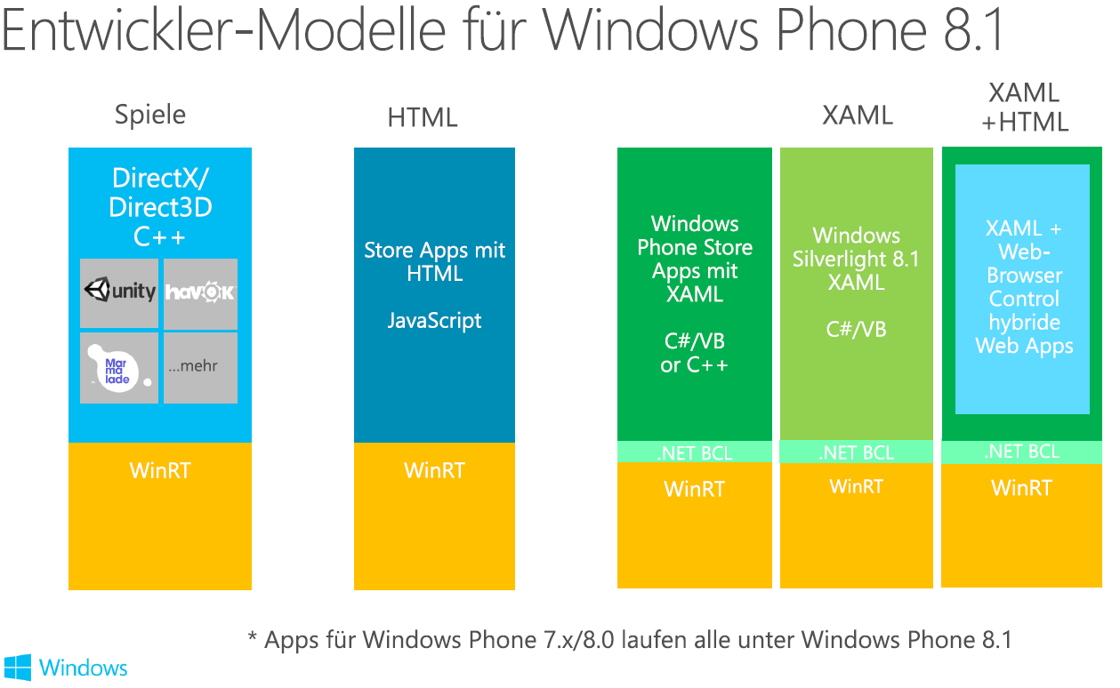
2. Windows Phone Plattform – EntwicklerModelle
XAML
Quelle: Microsoft

Slide 9
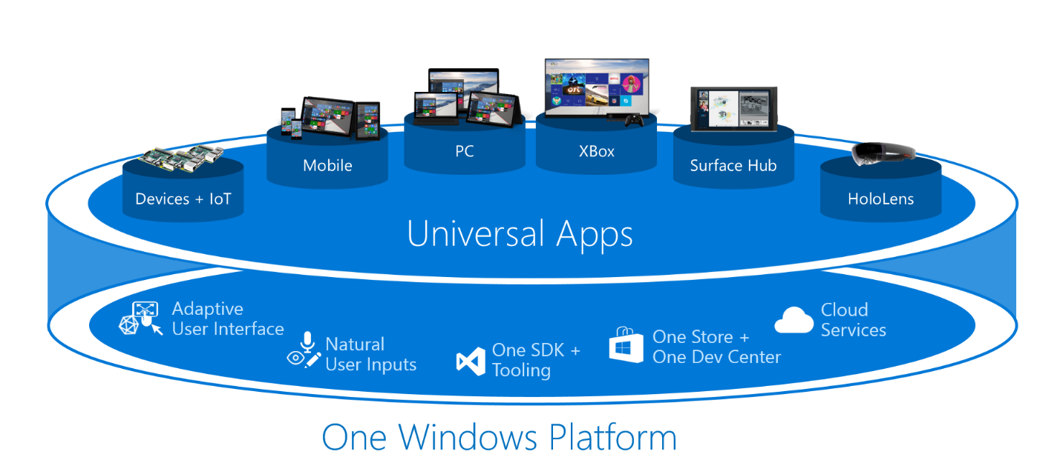
3. Exkurs: Windows Universal Plattform
Durch Windows 10 entsteht eine gemeinsame Plattform
Gleiche App auf allen Plattformen nutzbar
1 Milliarde Geräte
Quelle: Microsoft
Notes:
Marktanteil Windows Phone 2,7% 2014 (laut IDC)

Slide 10
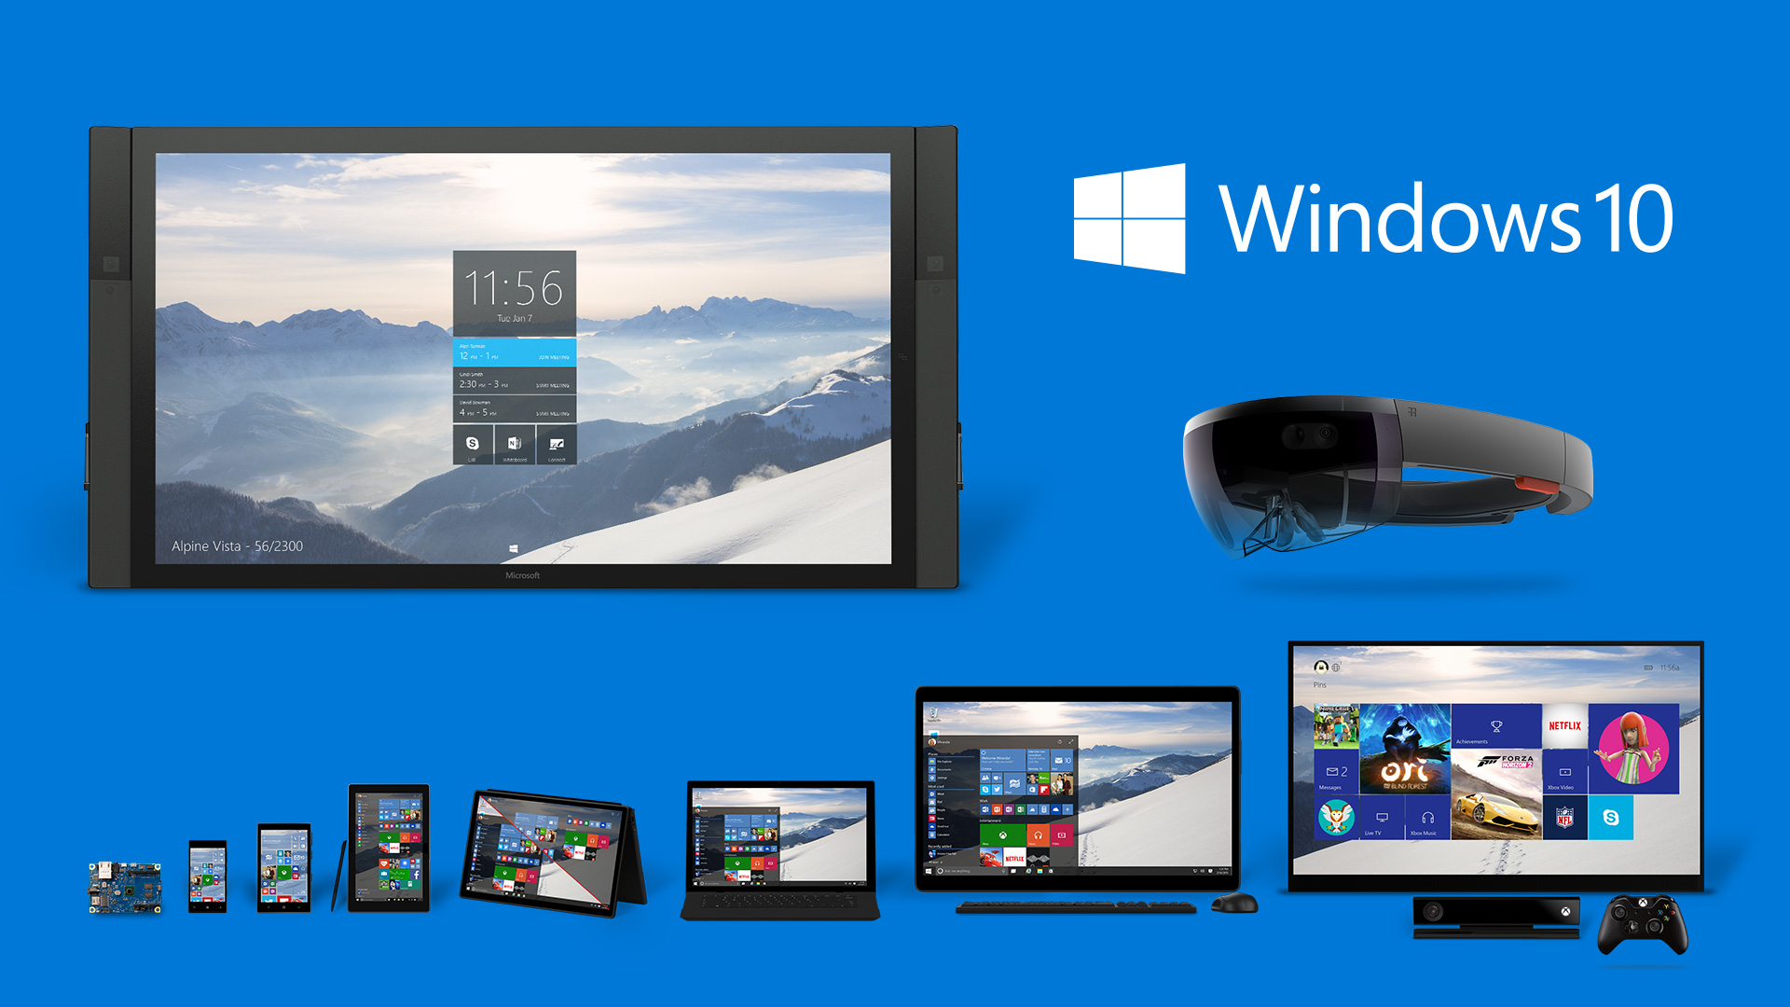

Slide 11
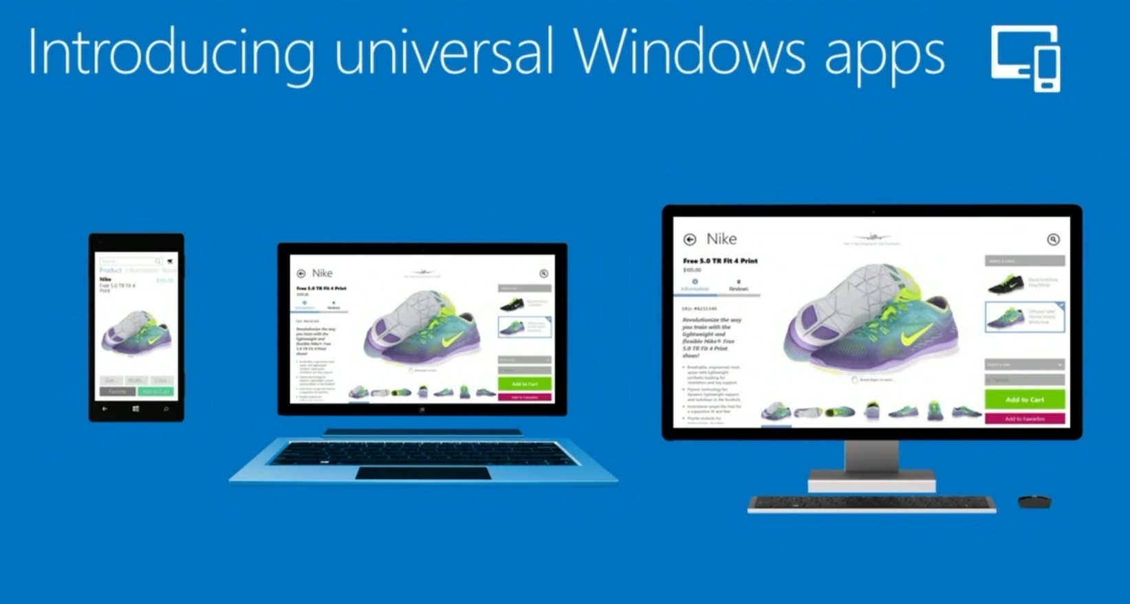

Slide 12
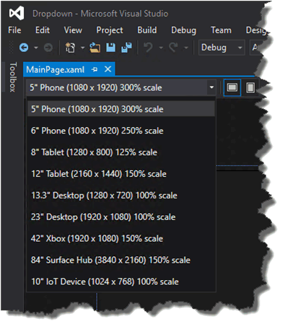
3. Exkurs: Windows Universal Plattform
Gleicher Quellcode für Geschäftslogik
APIs jeder Plattform nutzbar
Adaptives UI (vgl. Media Queries in CSS)
Sehr gute Unterstützung durch Visual Studio
Emulator
Design Time
Quelle: Microsoft

Slide 13
4. Projektsetup und Erstellung der Views
Projekttypen / Projektaufbau in Visual Studio
Windows Phone Projekt
XAML
Views
Gültiges XML
XML-Namensräume
Elemente / Attribute
Hands-On
Ein Visual Studio Projekt für Windows Phone erstellen
Eine Entwicklerlizenz beantragen
Die Hauptseite der App mit XAML erstellen
Die In-App-Navigation einrichten
Notes:
Projekttypen
Neue View
XAML Demos – Grid mit Rows, Cols, Buttons, Margins, EventHandler
Pivot

Slide 14
5. Entwickeln von ViewModels
5.1 MVVM-Entwurfsmuster
5.2 Datenbindung
5.3 Datenkonvertierung mittels IValueConverter
5.4 Befehle mit ICommand
5.5 Hands-On
Notes:
Separierung von UI / Business- / Datenlogik
UI kann ausgetauscht werden (Windows App -> WPF, …)
Unit Testing
Weniger UI code

Slide 15
5.1 MVVM-Entwurfsmuster
Model-View-ViewModel
Model = Daten
View = Benutzeroberfläche (UI)
ViewModel (VM)
Daten werden im VM gehalten und auf der Benutzeroberfläche angezeigt (Datenbindung)
Verwendet Services um Daten abzurufen
Beinhaltet auch Geschäftslogik für Commands von der View
View
Datenbindung
Befehle
ViewModel
Datenänderung
Notifikationen
Model
Notes:
Separierung von UI / Business- / Datenlogik
UI kann ausgetauscht werden (Windows App -> WPF, …)
Unit Testing
Weniger UI code

Slide 16
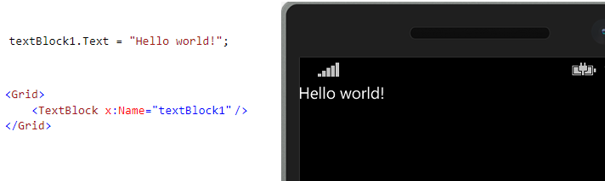
5.2 Ohne Datenbindung
Einfachster Weg, um Daten auf der UI anzuzeigen/abzurufen:
Schnell unübersichtlich
Fehleranfällig
Enge Kopplung/View kann schwer ausgetauscht werden
textBox1.Text = "Hello world";

Slide 17
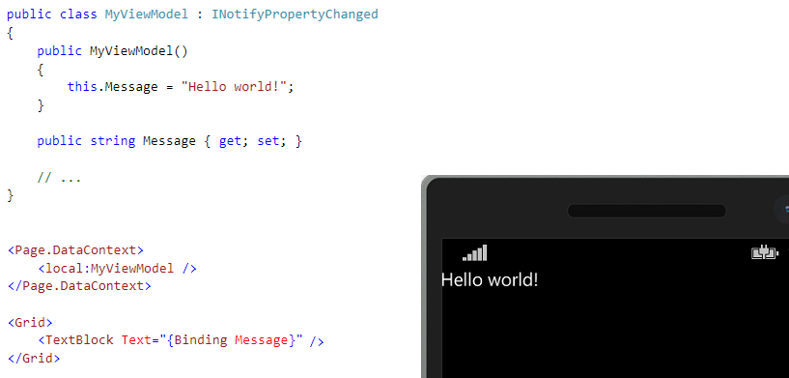
5.2 Datenbindung
Datenbindung über XAML
Bindung der View an eine Datenquelle (DataContext)
UI-Elemente erhalten Werte automatisch aus dem ViewModel
Öffentliche Eigenschaften im ViewModel
Ändert sich der Wert im VM, wird UI automatisch aktualisiert (One Way Binding)
Veränderung durch den Benutzer auf der UI kann automatisch ins ViewModel übertragen werden (Two Way Binding)
Notes:
Separierung von UI / Business- / Datenlogik
UI kann ausgetauscht werden (Windows App -> WPF, …)
Unit Testing
Weniger UI code
- Demo –
INotifyPropertyChanged – in Common Ordner
One Way, Two Way Bindings

Slide 18
5.3 Datenkonvertierung mittels IValueConverter
Werte während der Datenbindung verändern
Boolean (true/false) -> Visibility (Visible/Collapsed)
Boolean (true/false) -> Inverted (false/true)
Collection (no items/items) -> Visibility (Visible/Collapsed)
Interface: IValueConverter
Convert
ConvertBack
Notes:
- Demo mit einigen Konvertern + Alternative ohne Konverter -

Slide 19
5.4 Befehle mit ICommand
Werden von UI-Elementen bei bestimmten Aktionen aufgerufen (Click, …)
Werden im ViewModel definiert und implementiert
Ziel MVVM: So wenig wie möglich Geschäftslogik in der Code-Behind Datei
Im Bestfall nur View-spezifische Logik
Interface: ICommand
Execute
CanExecute
CanExecuteChanged
Notes:
- Demo mit DelegateCommand -

Slide 20
5.5 Hands-On
Ziele:
Das Datenmodell der API einbinden
Das ViewModel für die Hauptseite erstellen
Die Datenbindung einrichten
Einen IValueConverter verwenden
Commands verwenden

Slide 21

6. Anbindung der API über Services
RestSharp zur einfachen Kommunikation mit der Web API
Posts abrufen
Registrierung und Login
Hands-On:
RestSharp kennenlernen
Die API anbinden um Posts abzurufen
Registrierung und Login der API verwenden
Die Like-Funktion verwenden

Slide 22
7. Windows Phone API: FileOpenPicker
Windows Phone APIs
Der FileOpenPicker
Services zum Hinzufügen eines neuen Posts
Bild an API senden (Rückgabe image-id)
Neuen Post erzeugen
Hands-On
Den FileOpenPicker kennenlernen
Ein Bild vom Mobilgerät auf der API veröffentlichen
Ein neues Posting auf der API erstellen

Slide 23
8. Zusammenfassung
App einmal entwickeln – auf allen Windows-Plattformen nutzen
XAML
MVVM-Entwurfsmuster
Deployment

Slide 24


Abschluss und Feedbackrunde
Kontakt:
Constantin Petsch
constantin.petsch@acando.de
Felix Radzanowski
felix.radzanowski@acando.de
Daniel Beckmann
daniel.beckmann@acando.de

